Slide 1
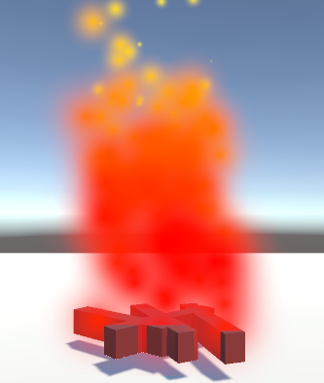
パーティクルエフェクト
パーティクルエフェクトとは、
Emitter（エミッター）と呼ばれる発射台が、Particle（パーティクル）という、
粒子を放出して表示されるエフェクトです。
ゲームでは、噴水、炎、火花など様々なところで使用されます。

Slide 2
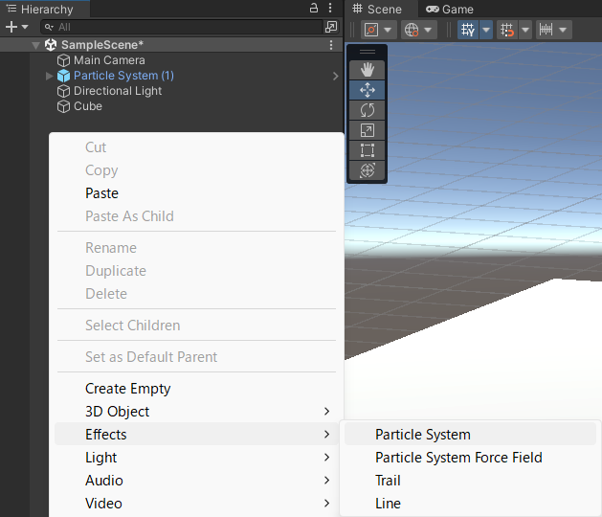
パーティクルエフェクト
Unityにはパーティクルエフェクト用のオブジェクトが用意されています。
ヒエラルキーから Effects > Particle System を選択しましょう。

Slide 3
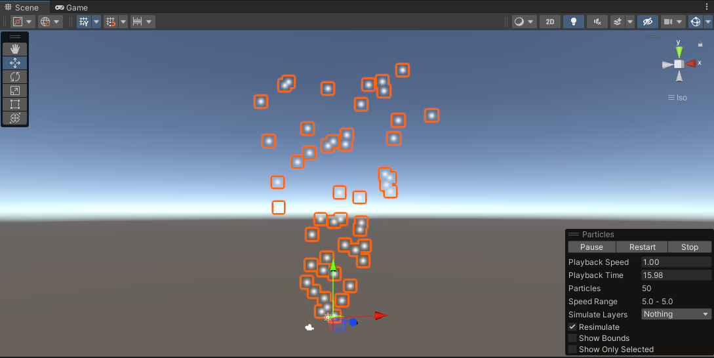
パーティクルエフェクト
エフェクト用のオブジェクトがシーンに表示されます。

Slide 4
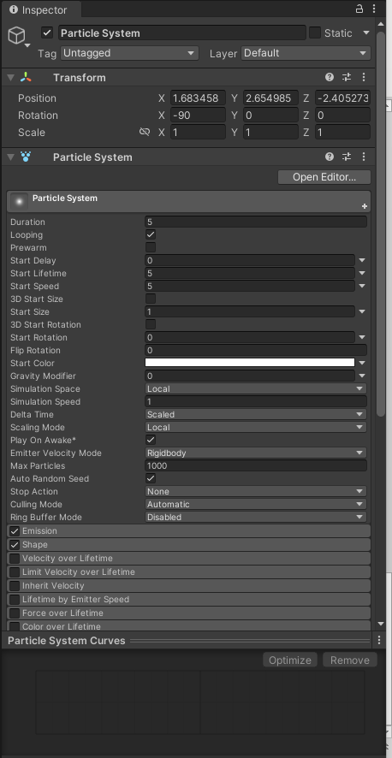
パーティクルエフェクト
オブジェクトを選択して inspector を見てみましょう。
この通り、パラメータが非常に多く、全て網羅はできません。。
今回は炎のエフェクトを作りながら、重要なところを練習しましょう。

Slide 5
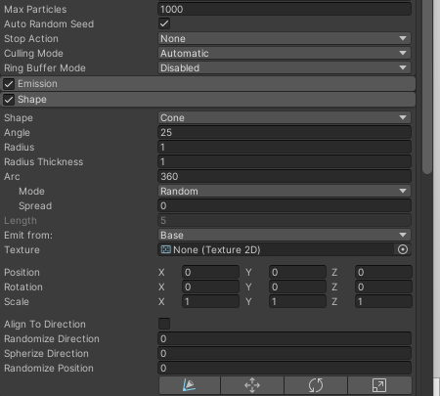
パーティクルエフェクト
エフェクトを作成する際は、Shape から作成することをお勧めします。
Shape は総合的な形状を調整する項目です

Slide 6
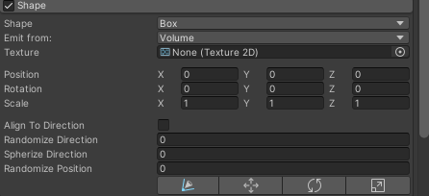
パーティクルエフェクト
Shape の項目から基本的な形状を変えられます。
いろいろ確認しながら、今回は「Box」に設定しましょう。

Slide 7
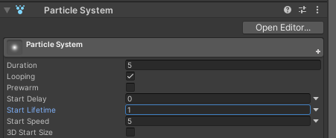
パーティクルエフェクト
次に、粒の寿命を設定して、あまり長く粒が残らないようにします。
Particle System の Start Lifetime を1にします。
これで発生した粒は１秒後に消えるようになります。

Slide 8
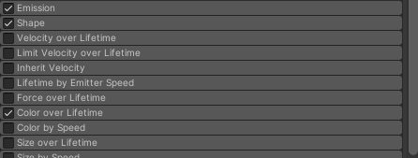
パーティクルエフェクト
次に色を付けていきます。
Color over Lifetime にチェックを入れて開きます。

Slide 9
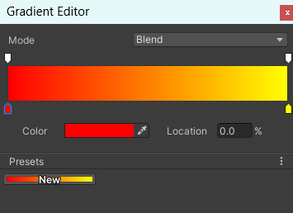
パーティクルエフェクト
カラーバーをクリックすると、下のような画面が開きます。
開いたら、左下のつまみを赤に、右下のつまみを黄色に設定しましょう。
これで徐々に赤から黄色に粒が変色していきます。
※上側のつまみは透明度になります。

Slide 10
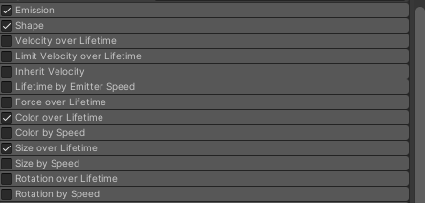
パーティクルエフェクト
次に、粒を徐々に小さくしていきます。
Size over Lifetime にチェックを入れて開きましょう。

Slide 11
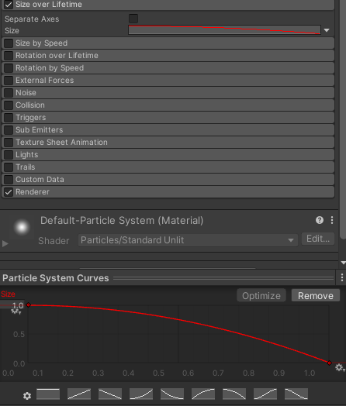
パーティクルエフェクト
Size の枠をクリックすると下にグラフが表示されます。
これは大きさをどのように増減させるかを表すグラフになります。
色々試してみながら、
左のものを選択しましょう。

Slide 12
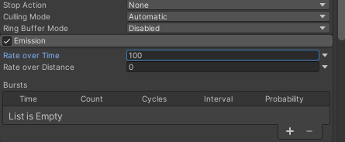
パーティクルエフェクト
次に粒の数を増やします。（正確には粒の生成速度を上げます）
粒は Emission の Rate over Time で設定できます。
今回は100で設定します。
これで１秒間に100粒生成されます。

Slide 13
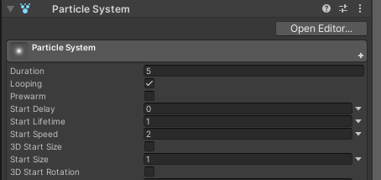
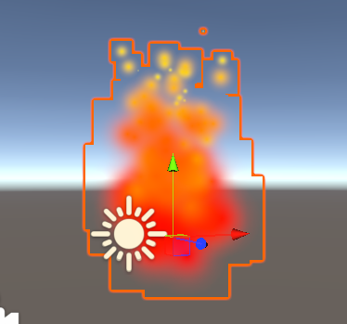
パーティクルエフェクト
最後に粒の速度を少し遅くします。Start Speed を2に変更しましょう。
かなり炎に見えてきたと思います。

Slide 14
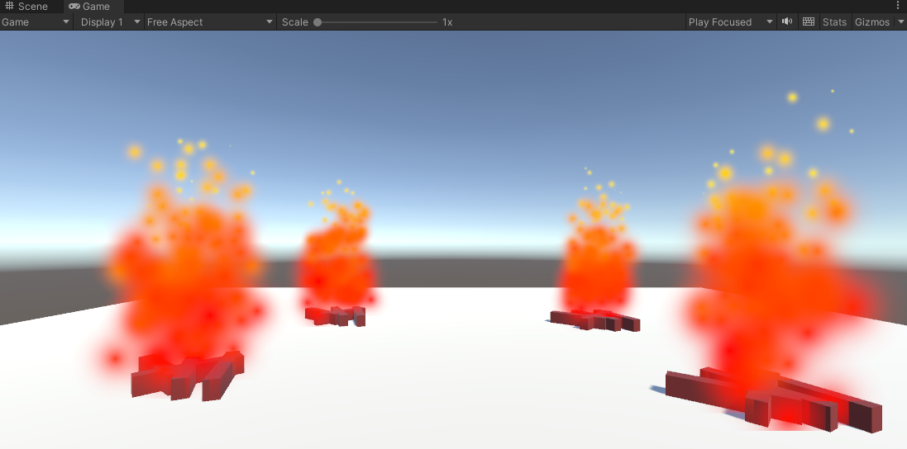
パーティクルエフェクト
エフェクトはゲームの見栄えをとても良くする働きがあるので、
ぜひ活用していきましょう。

